Slide 1
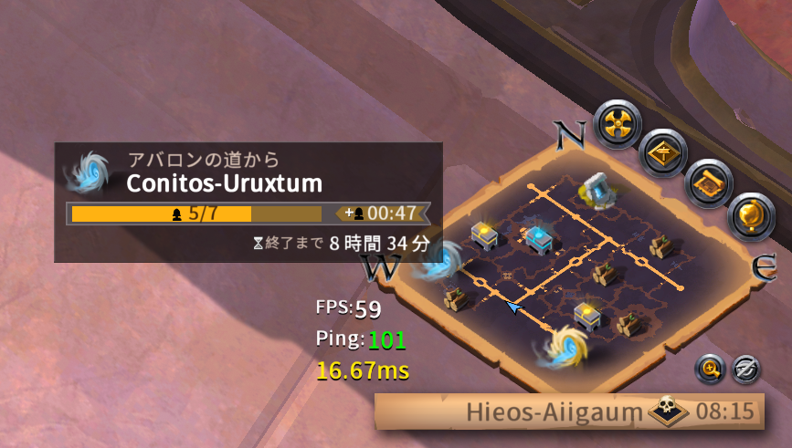
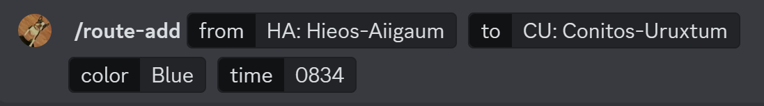
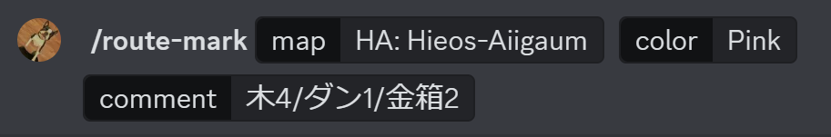
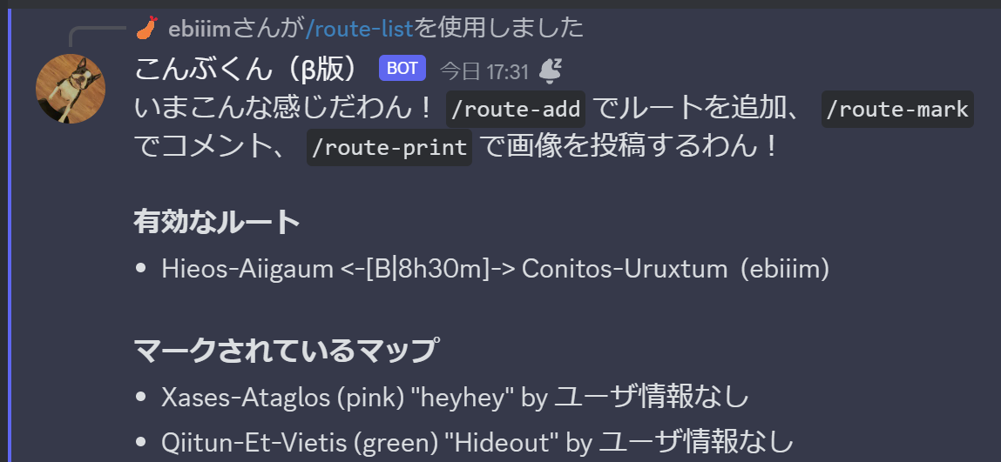
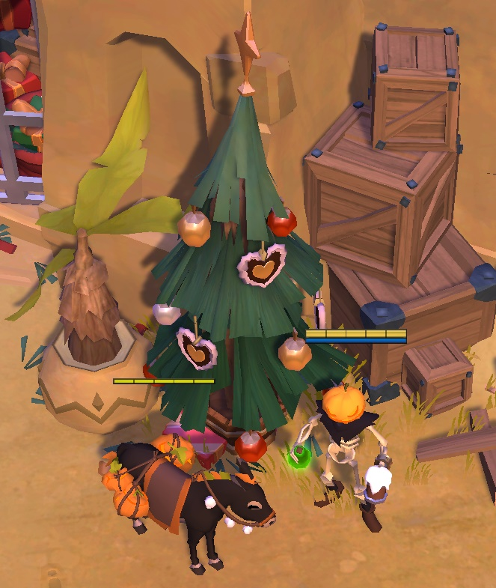
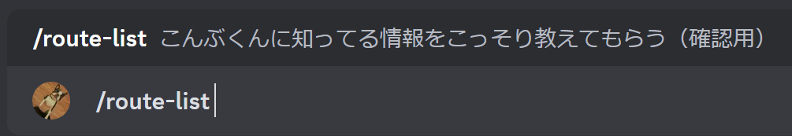
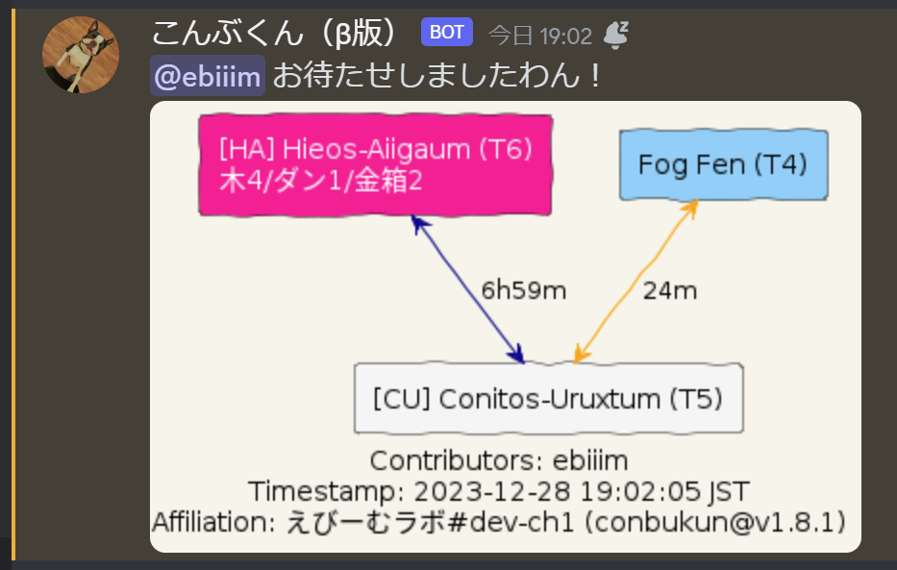
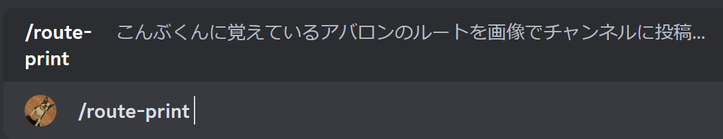
こんぶくんボット ご利用ガイド
Discordのチャンネルごと
に分かれてるよ！
① /route-add でルートを追加します
残り時間 8時間34分
なので time は "0834"
（"0000" でルート削除）
マップ名
こんぶくんに
アバロンのルートを教えると
地図を描いてくれるよ！
みんなで協力して楽しよう！
作者: えびーむ (mail@ebiiim.com)
スペシャルサンクス:
こんぶくん、ざむさん、DTBのみんな
規約等: https://bit.ly/conbukun
支援: https://patreon.com/ebiiim
② /route-mark で色を変えたりコメントを書いたりできます
ポータルの色
青 or 黄
マップ名
from と to はどっちでもOK
自分だけに表示
③ /route-list でみんなが見つけたルートを確認できます
みんなと共有！
通常マップの色は設定済み
④ /route-print でルートの画像をチャンネルに投稿します
矢印の色は
ポータルの色を示す
2023.12.28 えびーむ

